Slide 1
Elsevier eLibrary
Como utilizar la herramienta

Slide 2
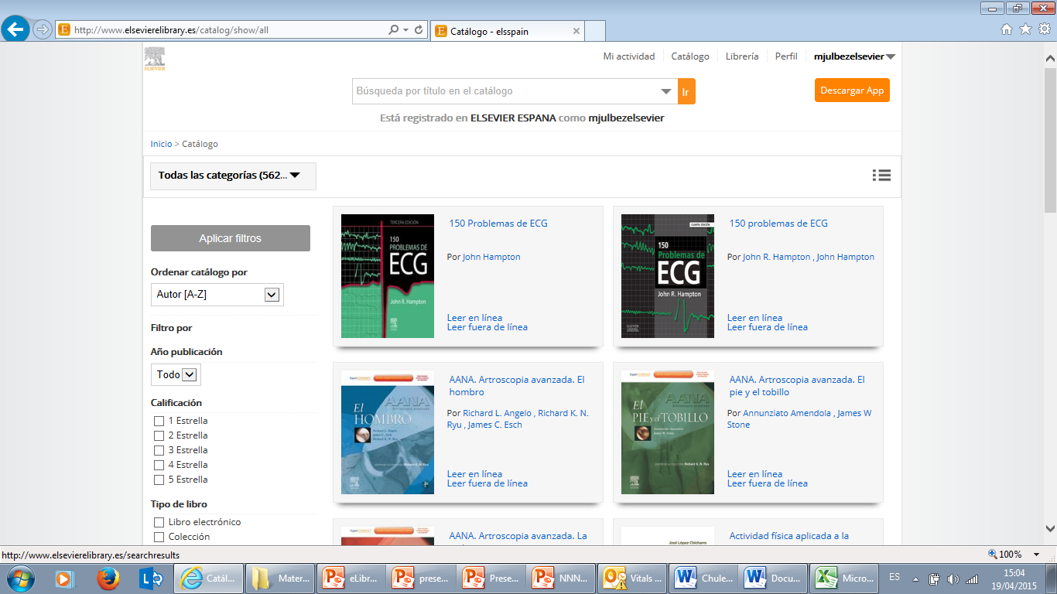
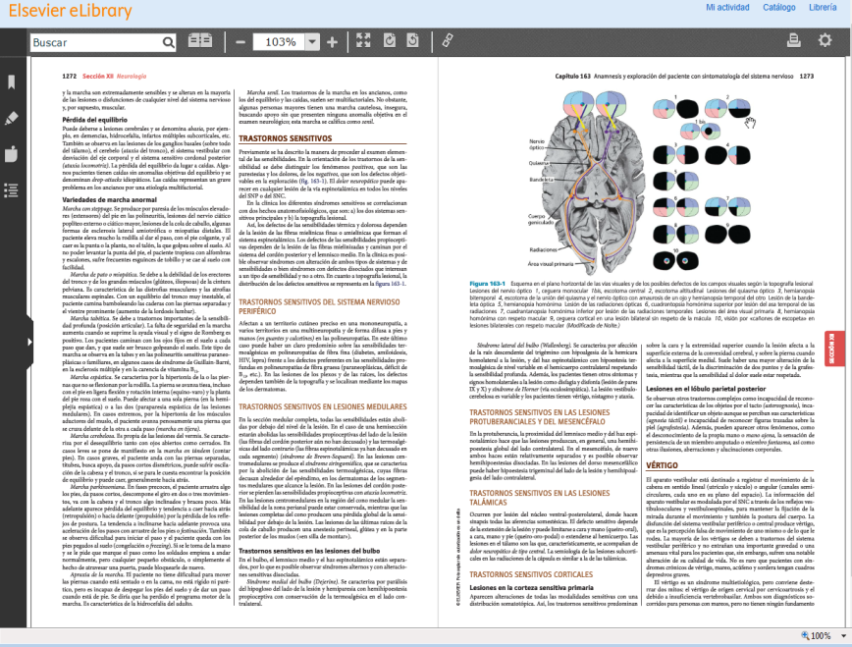
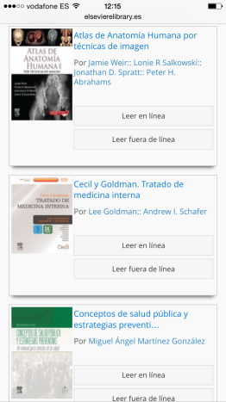
La nueva cara de eLibrary
Nuevas ventajas
Diseño responsivo
Ahora eLibrary se puede visualizar de forma óptima en cualquier dispositivo
Nuevas funcionalidades
Elsevier eLibrary permite cada vez más personalización de los contenidos para mayor comodidad del usuario

Slide 3
Funcionalidades básicas
Registro y acceso
Registrándose en Elsevier eLibrary, los usuarios pueden acceder herramientas de estudio y personalización que le ahorraran tiempo y esfuerzo
El proceso de registro es sencillo e instantáneo
Entrar es tan fácil como introducir tu usuario y contraseña, o selecciona la opción de permanecer conectado para mayor comodidad al acceder
El profesor puede…

Slide 4
Funcionalidades nuevas
Crear estanterías
En la sección librería puedes crear tus propias estanterías
Crea cuantas estanterías desees utilizando el botón “Añadir estantería”
Utilizando la x puedes eliminar una estantería cuando quieras
El profesor puede…

Slide 5
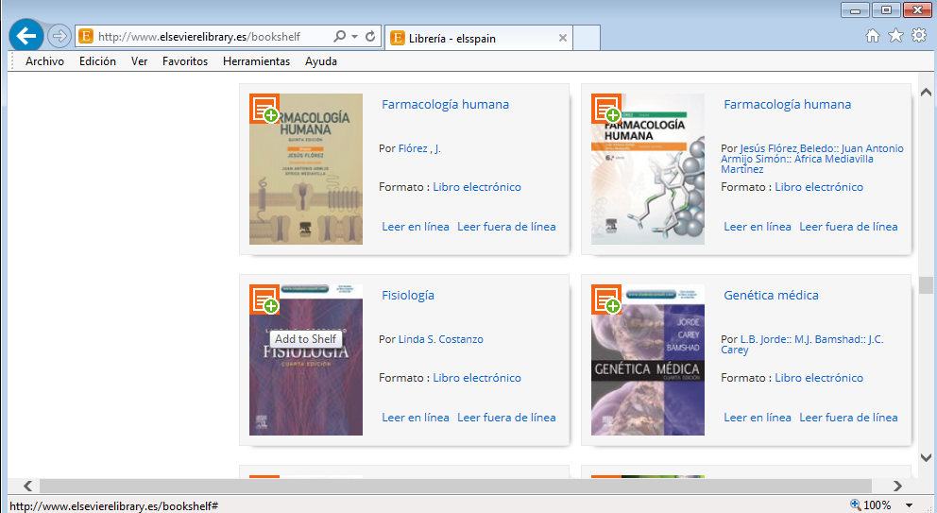
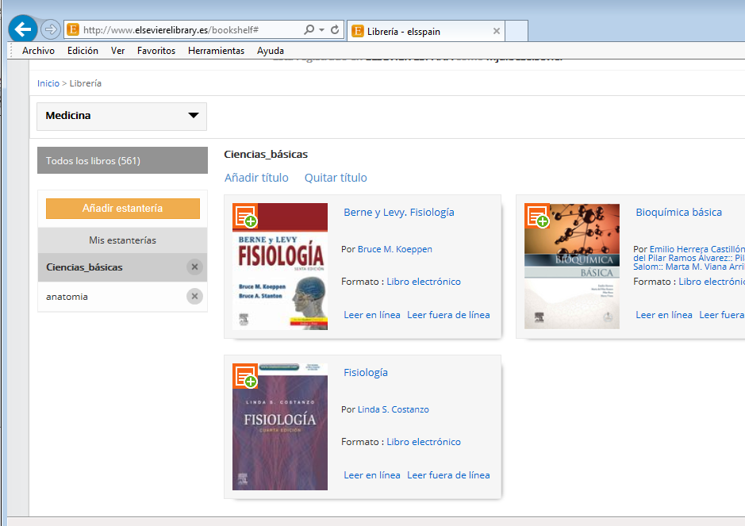
Funcionalidad nuevas
Añadir libros a tus estanterías
Revisando el catalogo de libros disponibles, puedes añadir todos los libros que desees a cualquiera de tus estanterías creadas
Accede rápidamente a todos los libros de una asignatura o área de estudio
El profesor puede…

Slide 6
Herramientas de estudio
Búsqueda sencilla
Busca palabras y términos de interés en cualquier momento con la barra de búsqueda.
Accede al índice de contenidos con un click
El profesor puede…

Slide 7
Herramientas de estudio
Personaliza contenidos
Subraya textos para guardar o copiar
Agrega notas a una página o una selección de texto
Marca páginas importantes para revisar más tarde
Siempre puedes acceder fácilmente a todos tus marcadores, notas y destacados, utilizando la barra a la izquierda
El profesor puede…

Slide 8
Herramientas de estudio
Enlaces
Saca citas y enlaces directos fácil y rápidamente con la herramienta de referencias
El profesor puede…

Slide 9
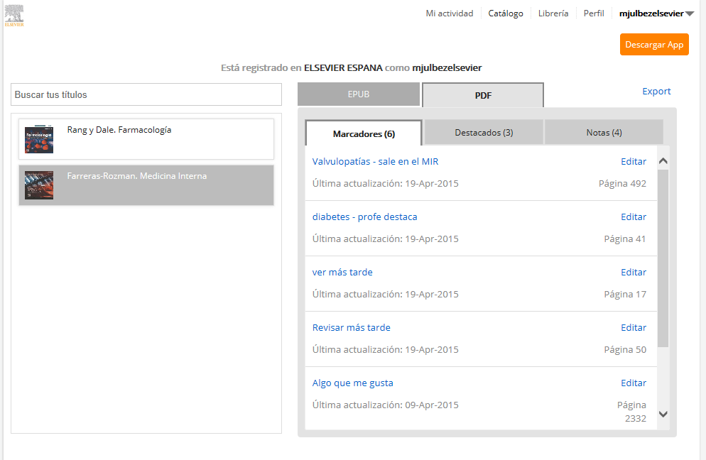
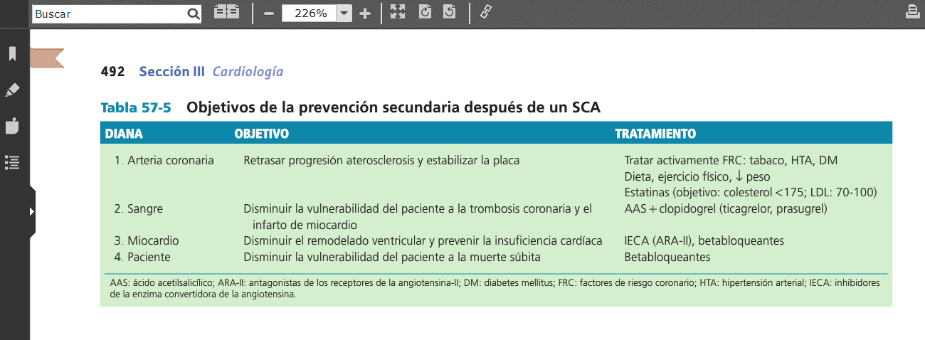
La nueva cara de eLibrary
Personaliza contenidos para facilitar el estudio
También puedes acceder rápidamente a todos tus marcadores, destacados y notas en la sección “Mi actividad”
Visualiza todos los libros donde tienes un contenido destacado o notas
Exporta todo el contenido guardado a Excel para revisar más tarde
El profesor puede…

Slide 10
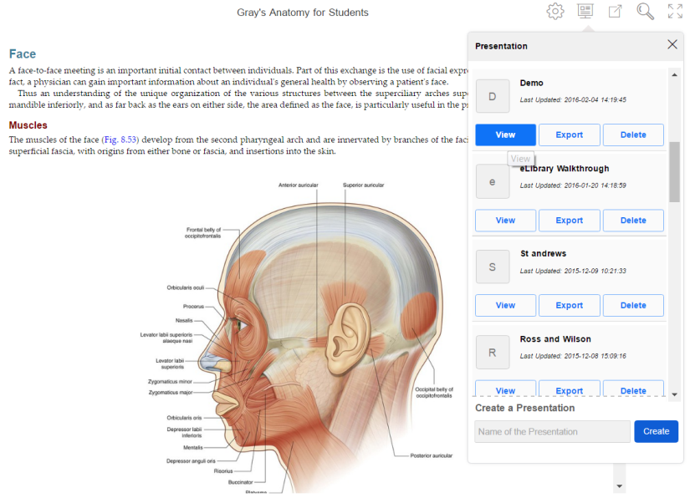
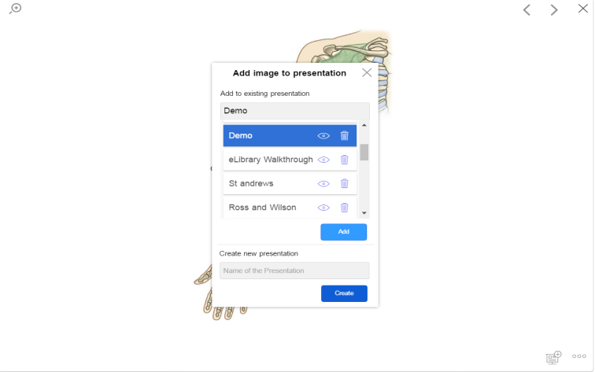
Presentation Maker
Versión ePub
Permite capturar imágenes y crear presentaciones:
1) Selecciona una imagen y haz clic y sigue los sencillos pasos de se indican:

Slide 11
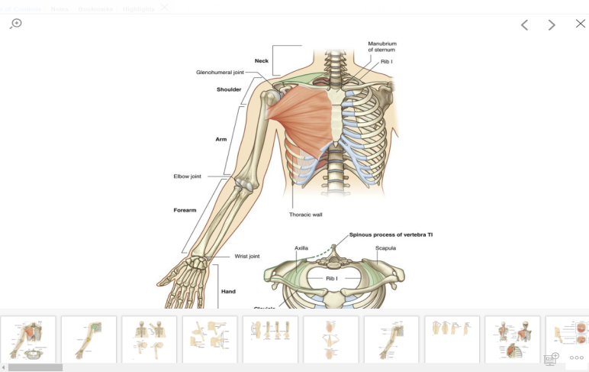
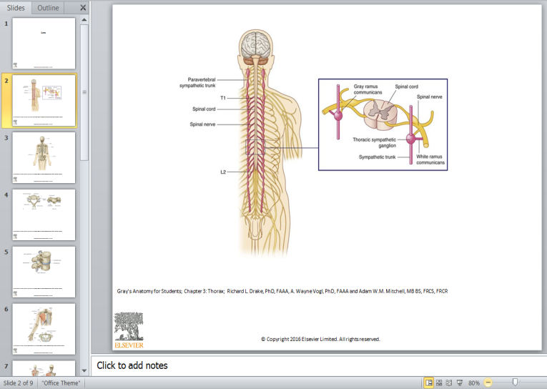
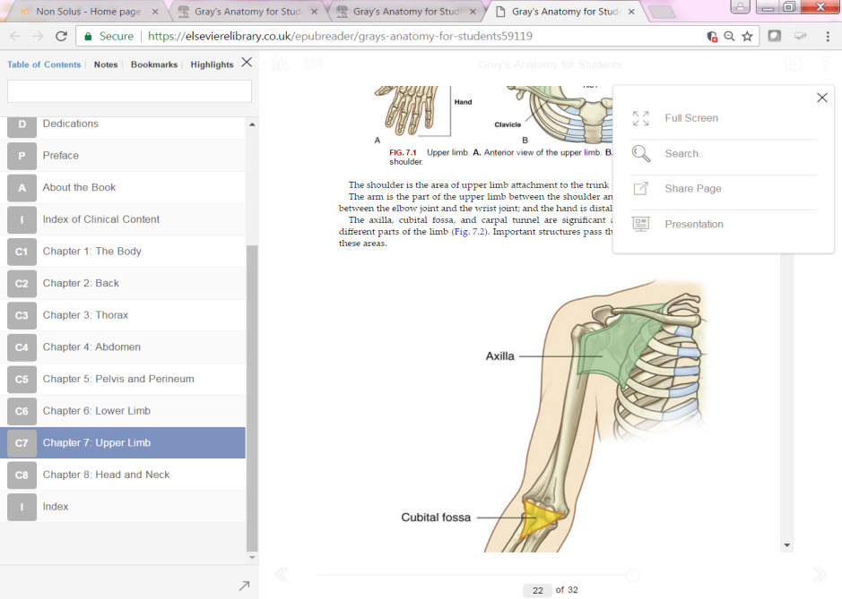
Presentation Maker
…. y crea tu presentación

Slide 12
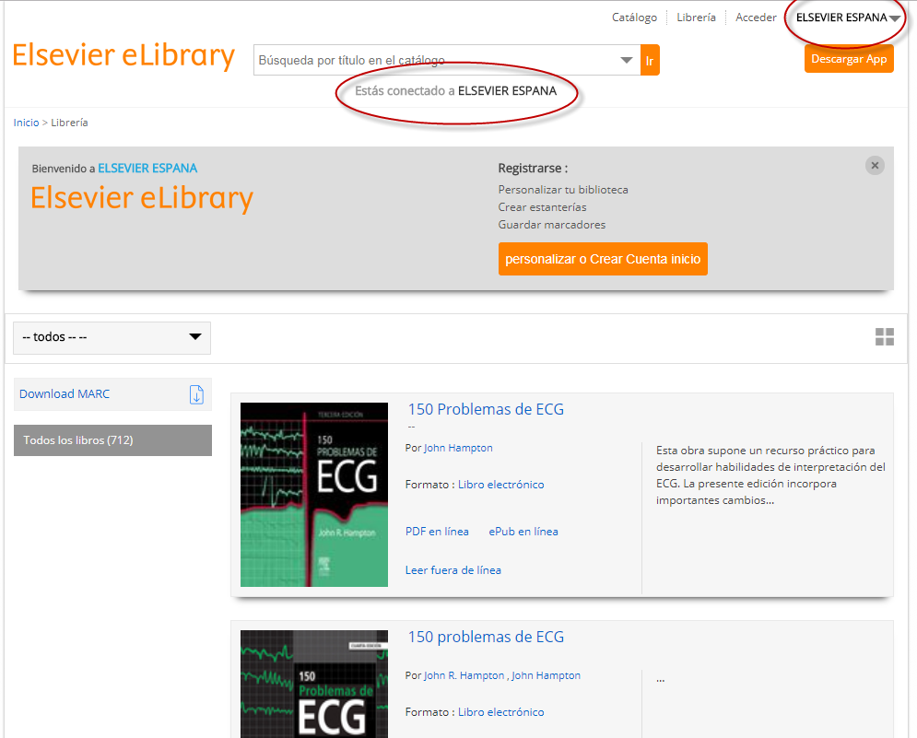
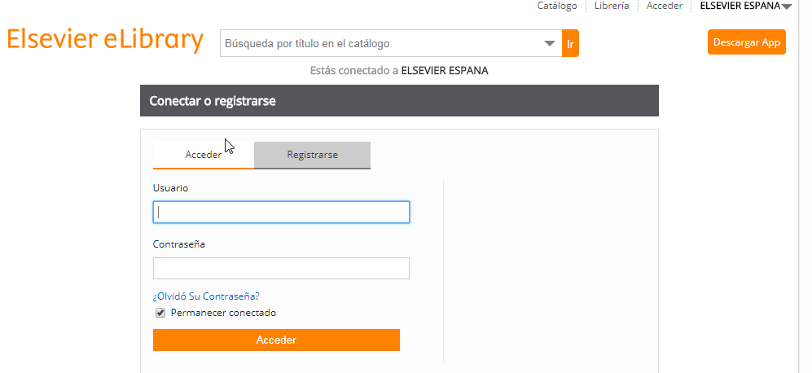
Leer fuera de línea (Offline) – PC/MAC/Laptops/IOS/Android
Acceder a www.elsevierelibrary.es
Comprobar que estás identificados por tu institución. Debe aparecer el nombre de tu centro en la pantalla
Registrar y acceder con una cuenta personal

Slide 13
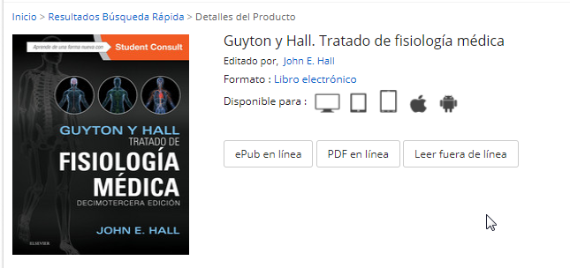
Leer fuera de línea (Offline) – PC/MAC/Laptops/IOS/Android
Accedemos al libro que queremos descargar
Clic en la opción LEER FUERA DE LINEA

Slide 14
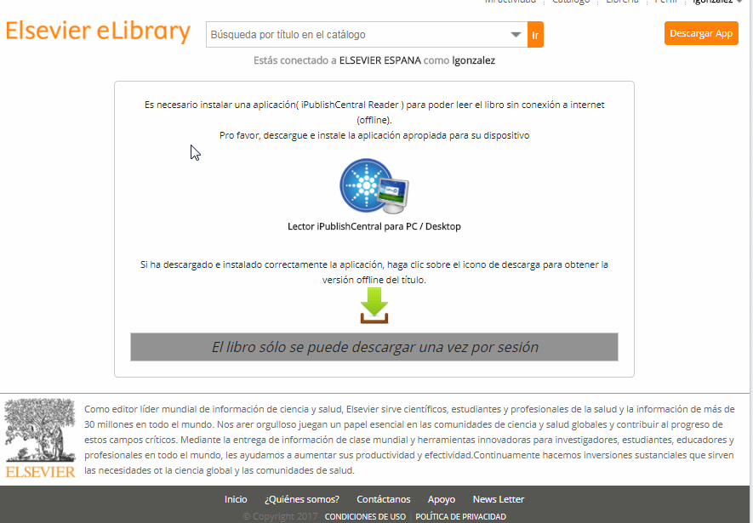
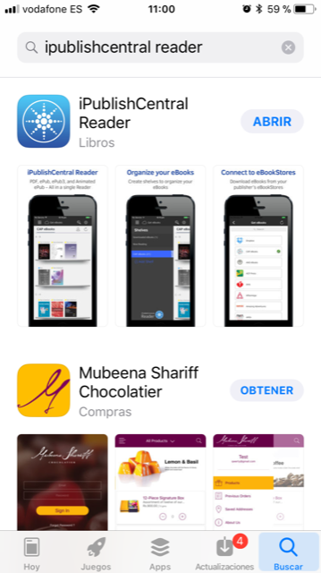
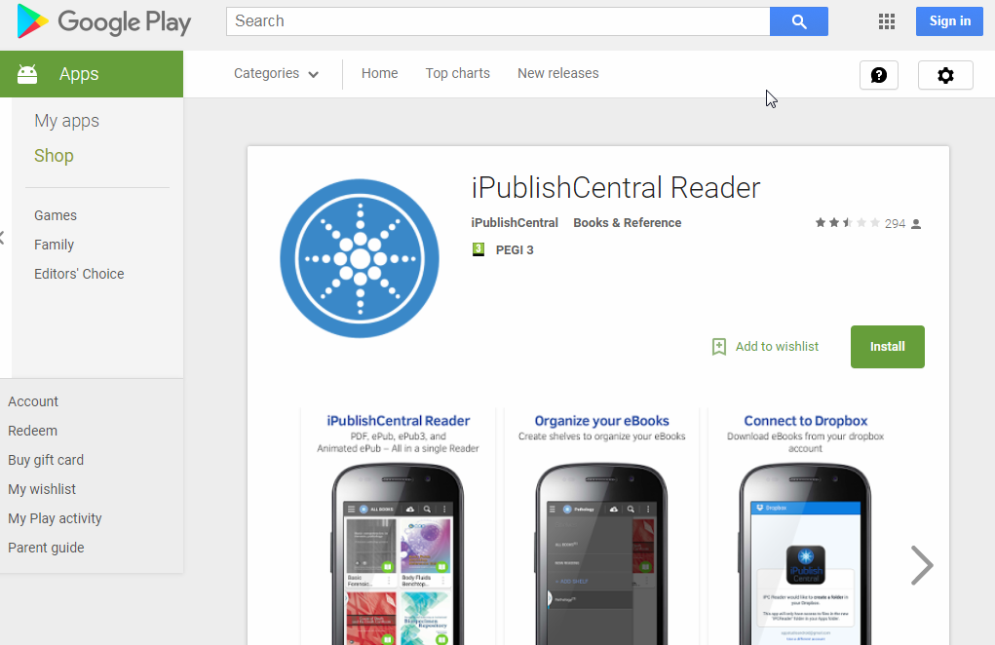
Leer fuera de línea (Offline) – PC/MAC/Laptops/IOS/Android
6. Para poder descargar el contenido se requiere instalar previamente la aplicación IPC Reader en nuestro ordenador (Windows(/OSX) o dispositivo. En el caso de iOS o Android debe descargarse la aplicación IpublishCentral Reader desde App Store o Google Play.
* La aplicación para Windows/OSX requiere Adobe AIR instalado en el equipo
iOS
PC/MAC
ANDROID

Slide 15
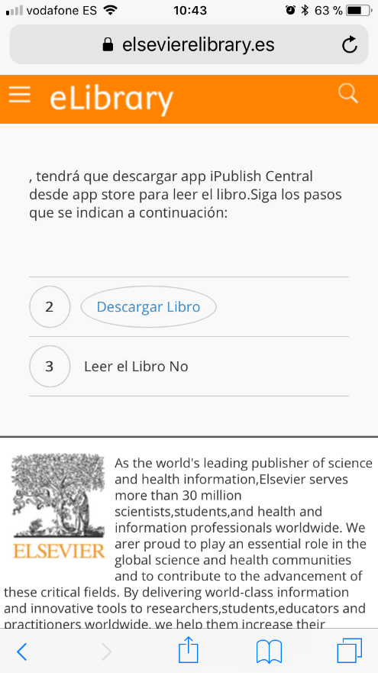
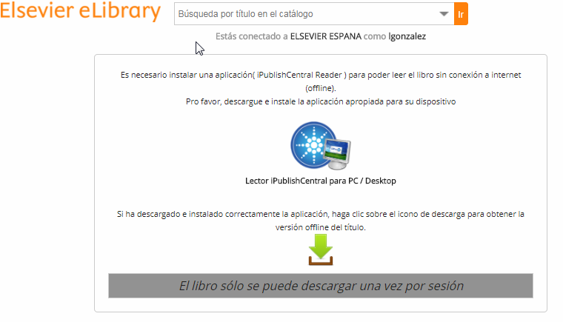
Leer fuera de línea (Offline) – PC/MAC/Laptops/IOS/Android
7. Una vez instalado, hacemos clic sobre la flecha verde o clic sobre “Descargar libro” para poder obtener el fichero de descarga del libro. Este fichero debe ser abierto con la aplicación previamente instalada de IpublishCentral Reader
iOS/Android
PC/MAC

Slide 16
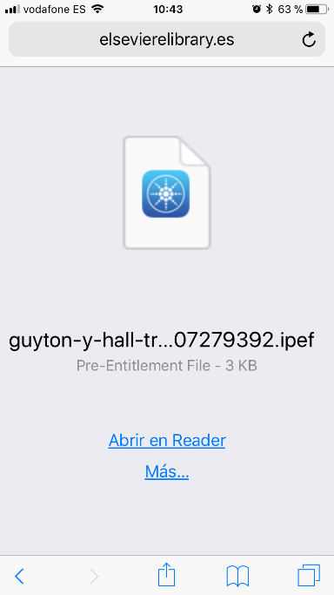
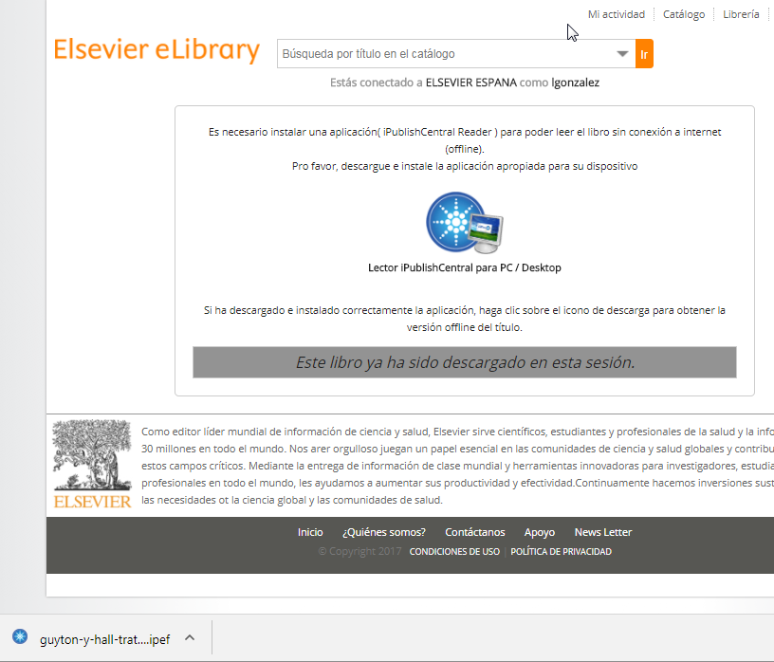
Leer fuera de línea (Offline) – PC/MAC/Laptops/IOS/Android
8. Solo se permite descargar el fichero una vez por sesión (24 horas). El fichero descargado debe abrirse con la correspondiente aplicación IPublishCentral Reader
Fichero descargado para abrir con IPC reader
iOS/Android
PC/MAC
Fichero descargado para abrir con IPC reader

Slide 17
Leer fuera de línea (Offline) – PC/MAC/Laptops/IOS/Android
8. Solo se permite descargar el fichero una vez por sesión (24 horas). El fichero descargado debe abrirse con la correspondiente aplicación IPublishCentral Reader
Fichero descargado para abrir con IPC reader
iOS/Android
PC/MAC
Fichero descargado para abrir con IPC reader

Slide 18
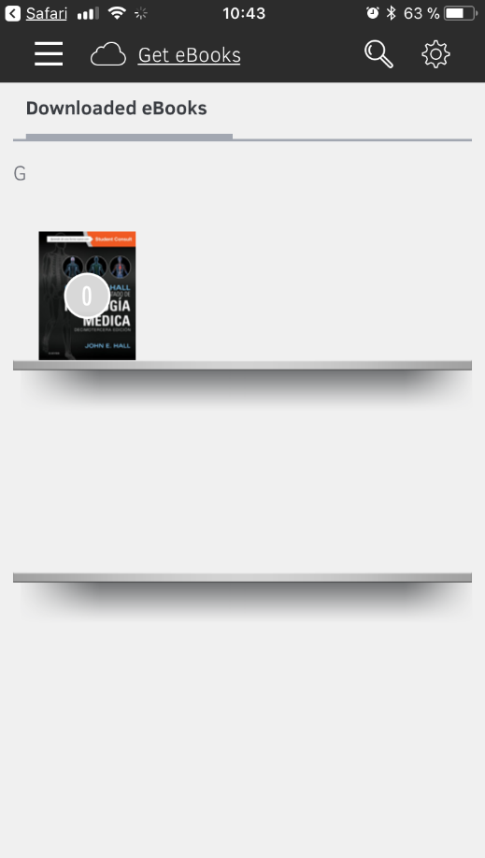
Leer fuera de línea (Offline) – PC/MAC/Laptops/IOS/Android
9. Una vez abierto el fichero con IPC Reader podemos proceder a la descarga desde la aplicación.
PC/MAC
iOS/Android

Slide 19
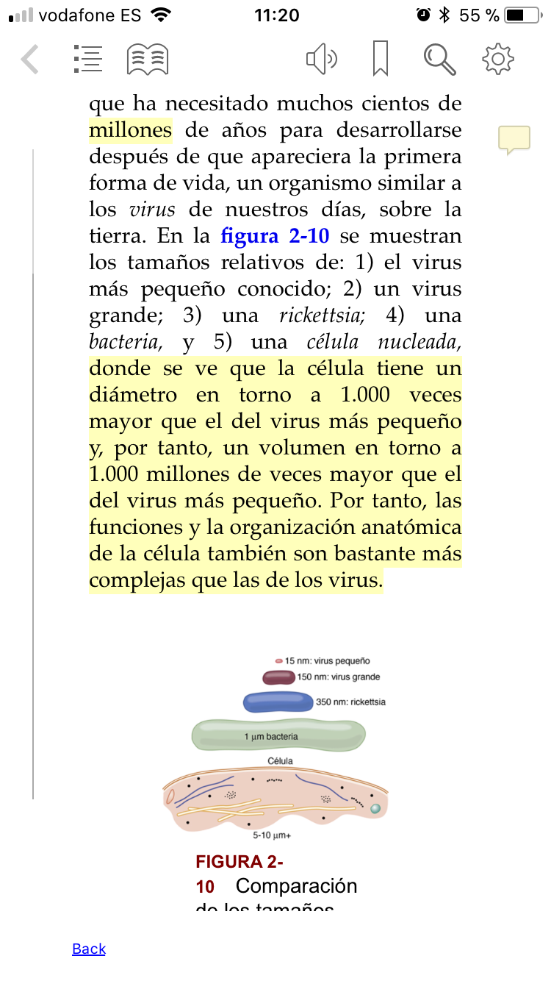
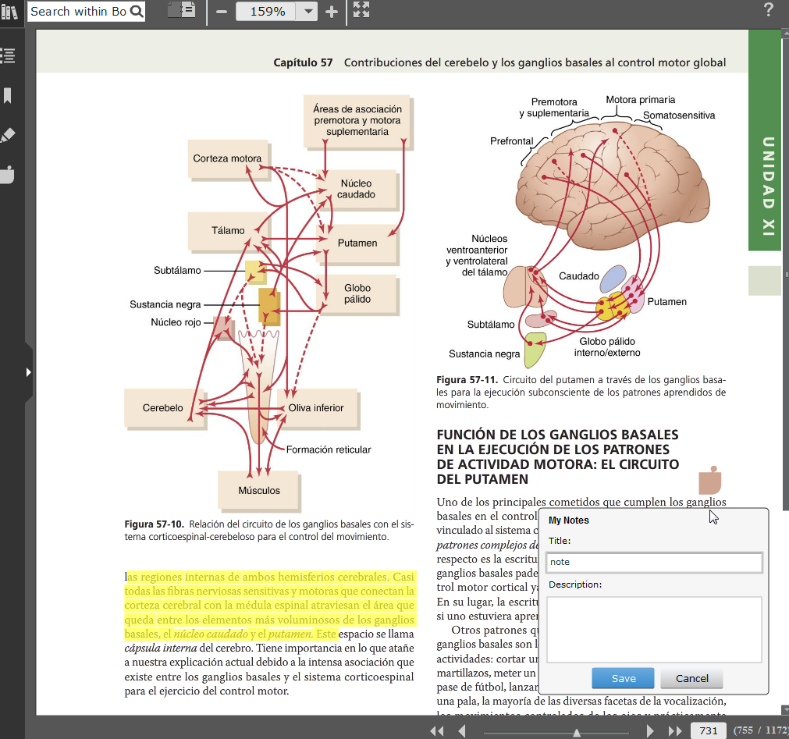
Leer fuera de línea (Offline) – PC/MAC/Laptops/IOS/Android
10. Una vez finalizada la descarga podemos usar el libro sin conexión a internet. Podemos realizar funciones de subrayado, notas, marcadores y serán sincronizados periódicamente con la versión online del libro en el mismo formato (PDF/ePub)
PC/MAC
iOS/Android

